Slide 2
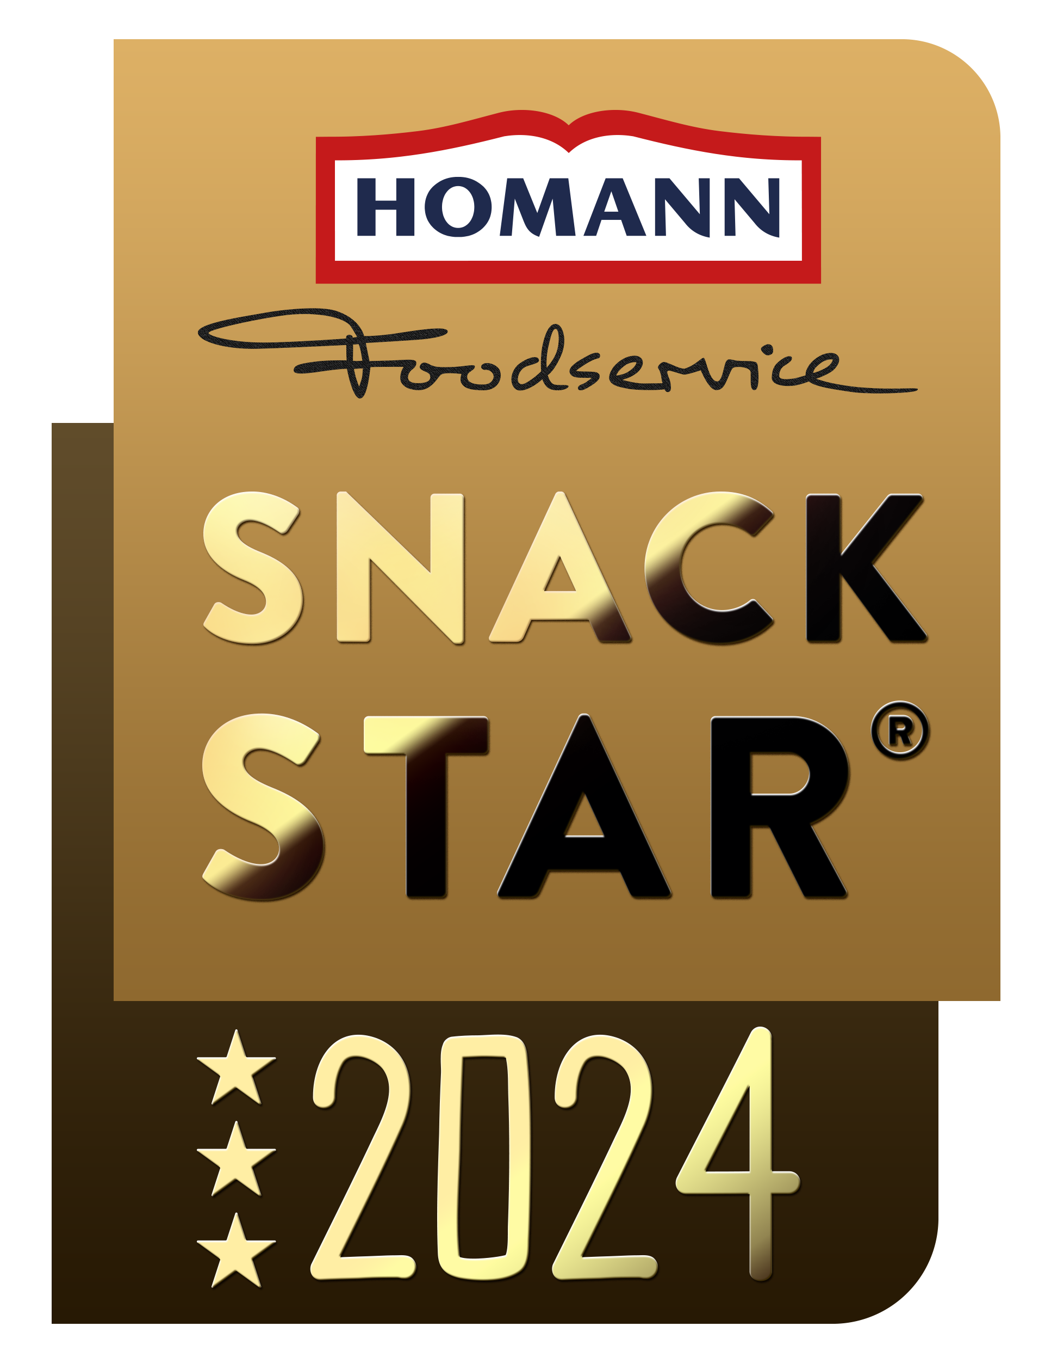
EURE AUFGABE
Deine Snackidee gesünder interpretiert – egal ob vegan, klassisch oder cross over. Deiner Kreativität sind keine Grenzen gesetzt!
Alles muss natürlich als kalter oder warmer Snack in eurem Betrieb oder der Berufsfachschule ganz einfach zubereitet werden können.

Slide 3




DIE BEWERTUNGSKRITERIEN
Idee & Name
Zubereitung
Optik & Geschmack
Kalkulation
Diese Informationen sollen bei der erfolgreichen SNACK STAR® Ideenentwicklung
unterstützen und zur Einbindung in den Unterricht dienen.

Slide 4
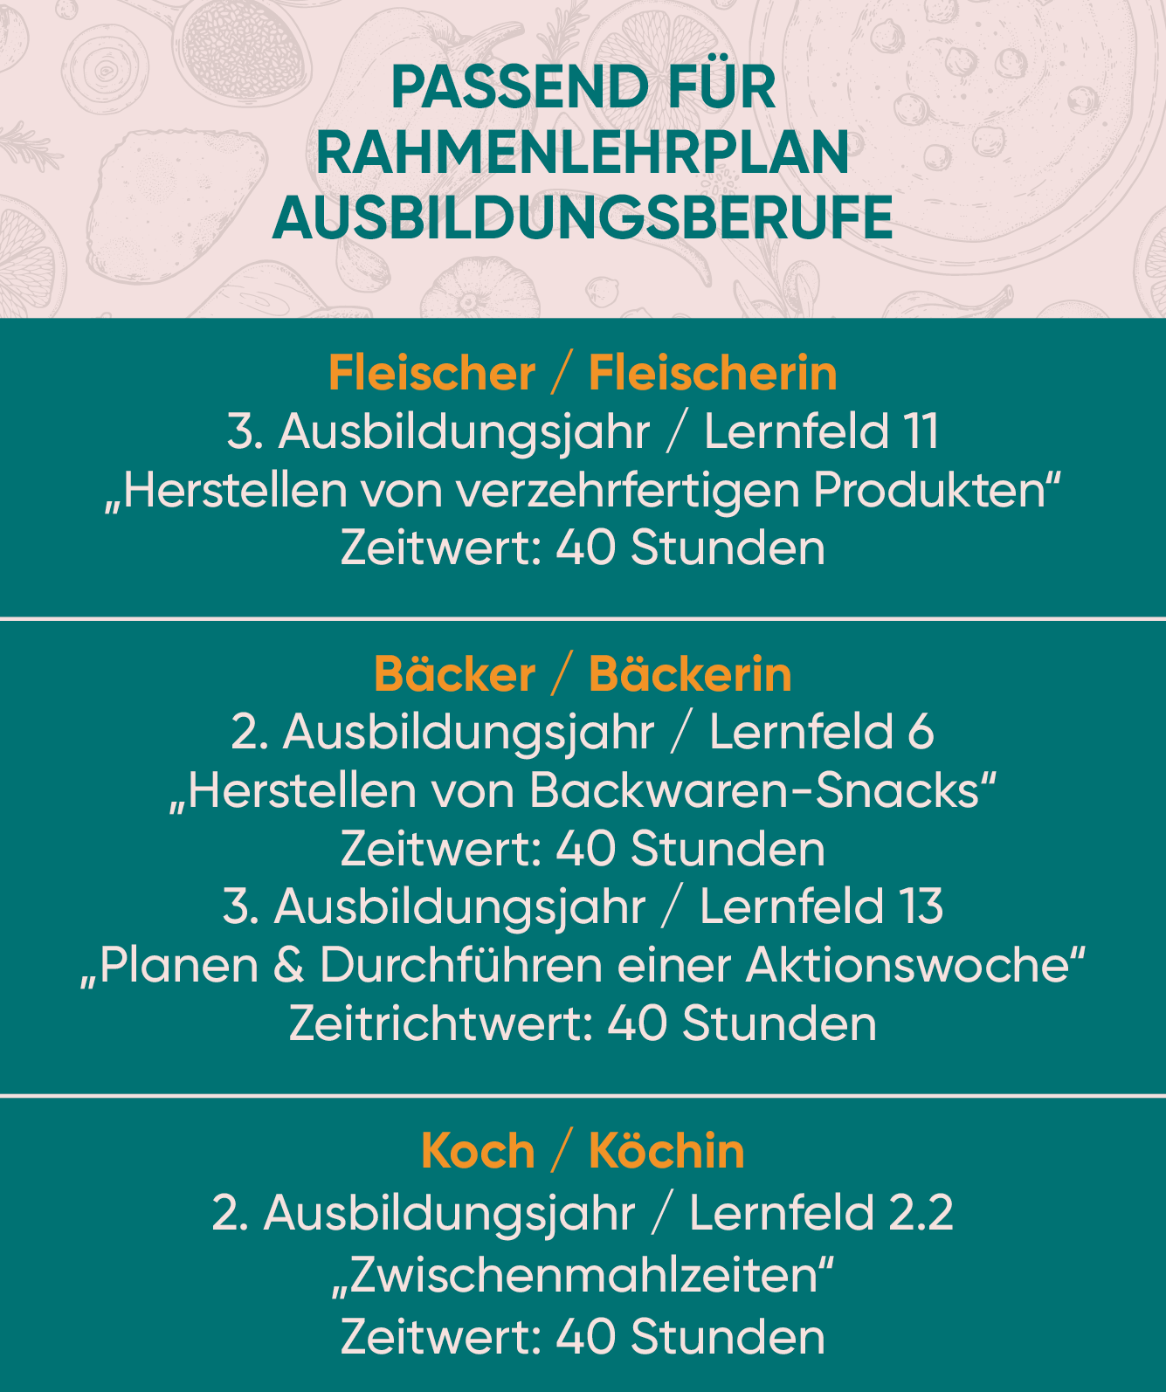
INHALT
Kreative Herausforderung
Anforderung an Idee und Name
Good mood Snacks
Überprüfung der Idee / Marktforschung
Schutz von geistigem Eigentum

Slide 5



KREATIVE HERAUSFORDERUNG
„Neue Snack-Ideen – aber es gibt doch schon alles?!“
McDonald‘s, Subway & Co. beweisen regelmäßig, dass
neue Ideen / Namen von „Altbewährtem“ das Geschäft
beleben, für Abwechslung und Aktualität sorgen.
Gleiches ist auch im Betrieb möglich!

Slide 6
KREATIVE HERAUSFORDERUNG
„Jetzt die eigene Kreativität wecken!“
Kreativität bezeichnet die Fähigkeit eines Individuums oder einer Gruppe, in phantasievoller, gestalterischer und handwerklicher Weise zu denken und zu handeln.
Besonders interessant wird es, wenn alle Sinne angesprochen werden.

Slide 7
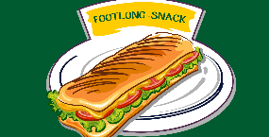
ANFORDERUNG AN IDEE UND NAME
„Zündende Ideen werden im Idealfall durch Gedankenflug ausgelöst.“ Ernst Ferstl, österreichischer Lehrer & Dichter
Ein neues Snack-Angebot / eine neue Snack-Idee sollte etwas Unverwechselbares, Charmantes, Neugierde weckendes und idealerweise eine kleine, einfache „Geschichte“ haben, die sich erzählen lässt.

Slide 8
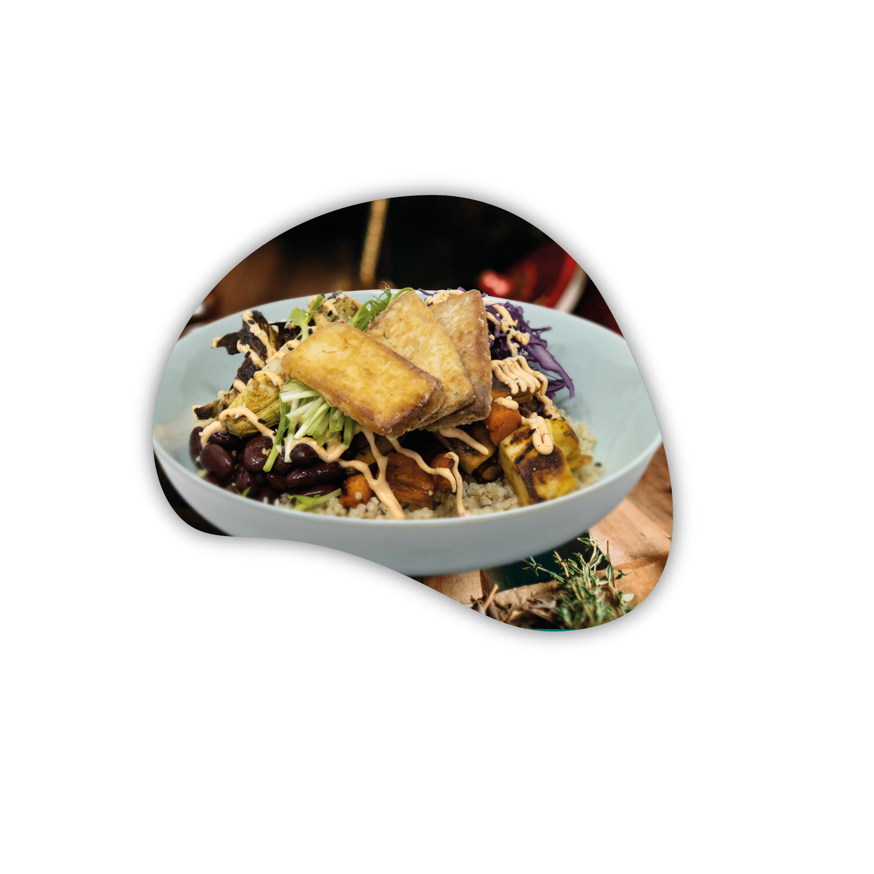
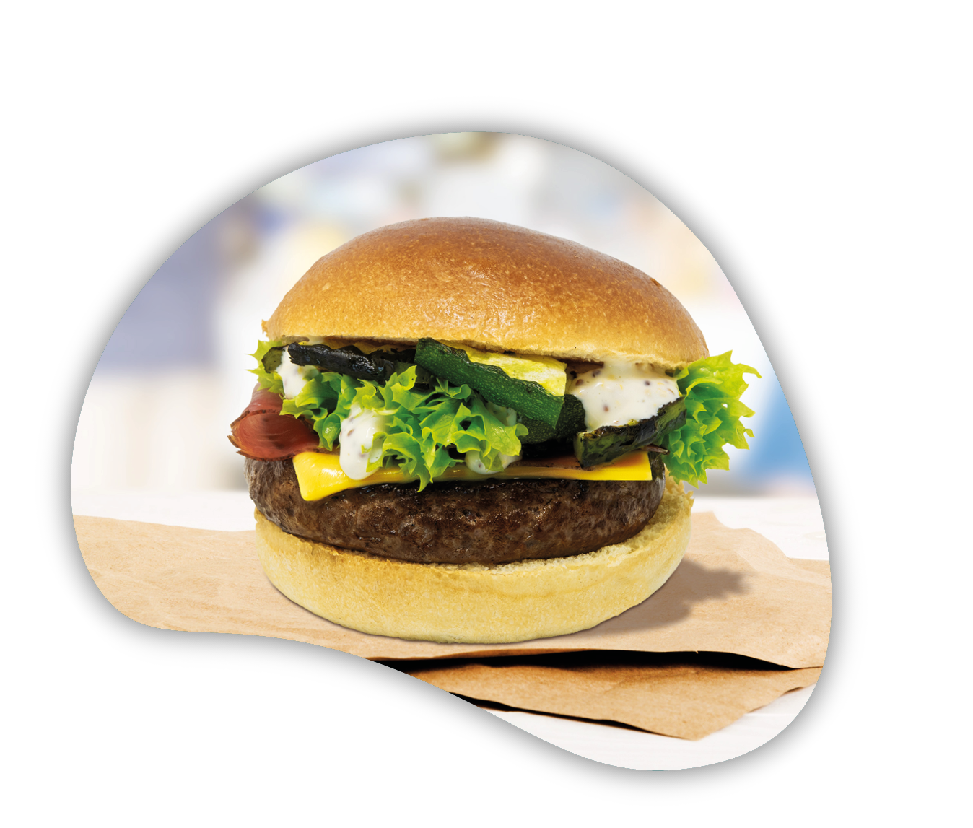
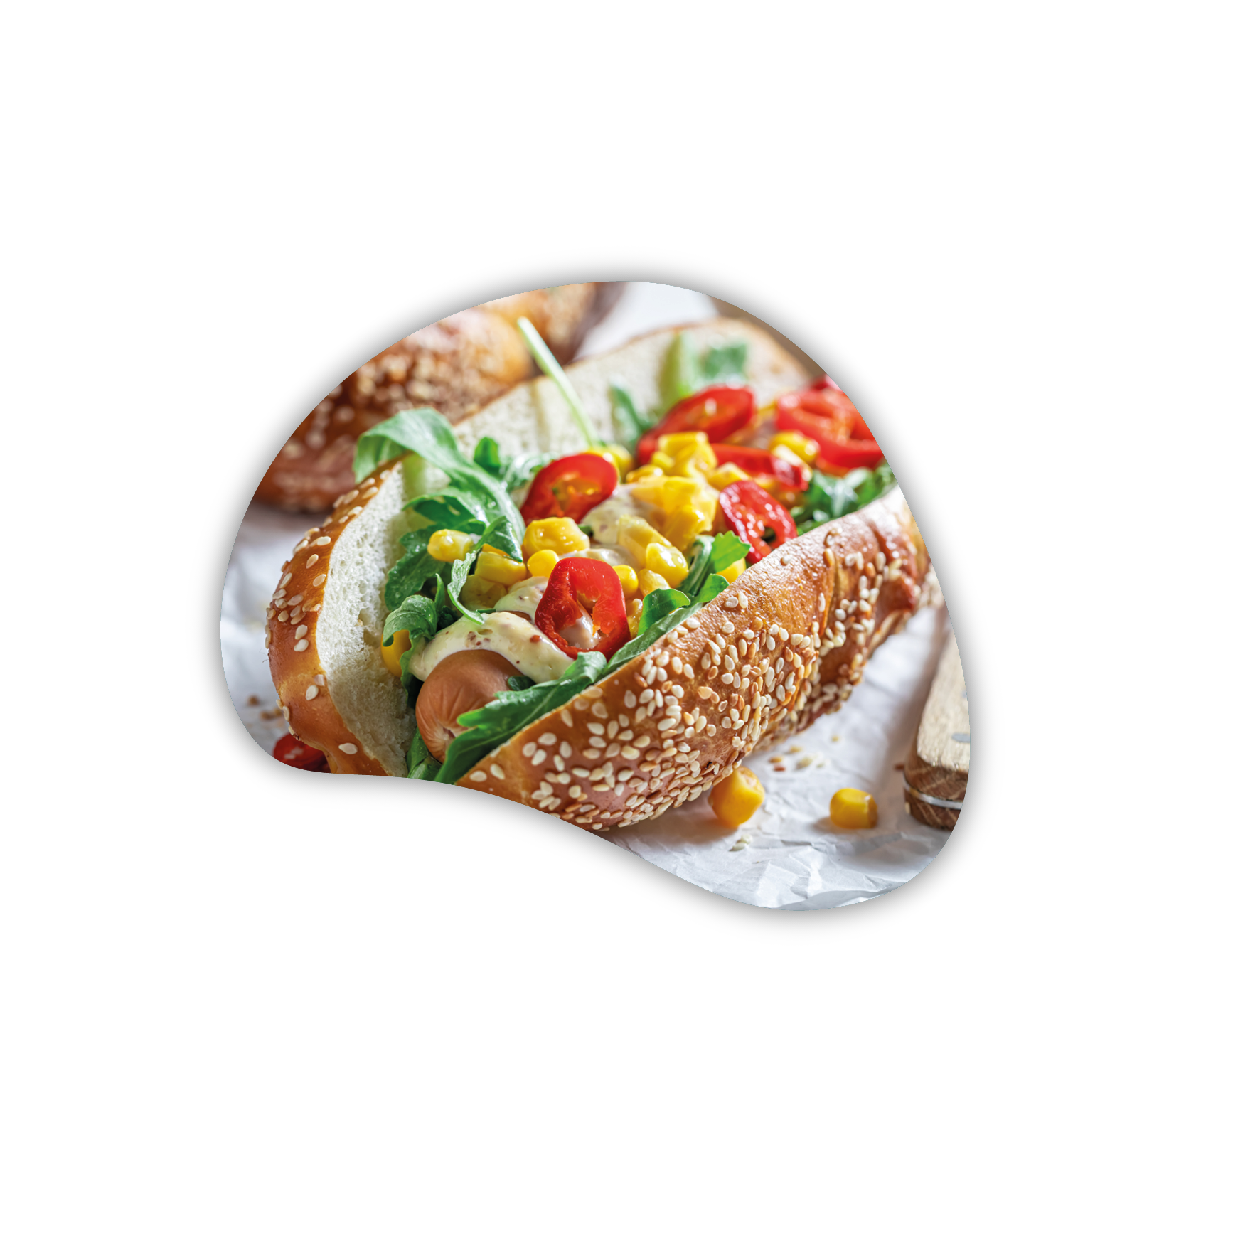
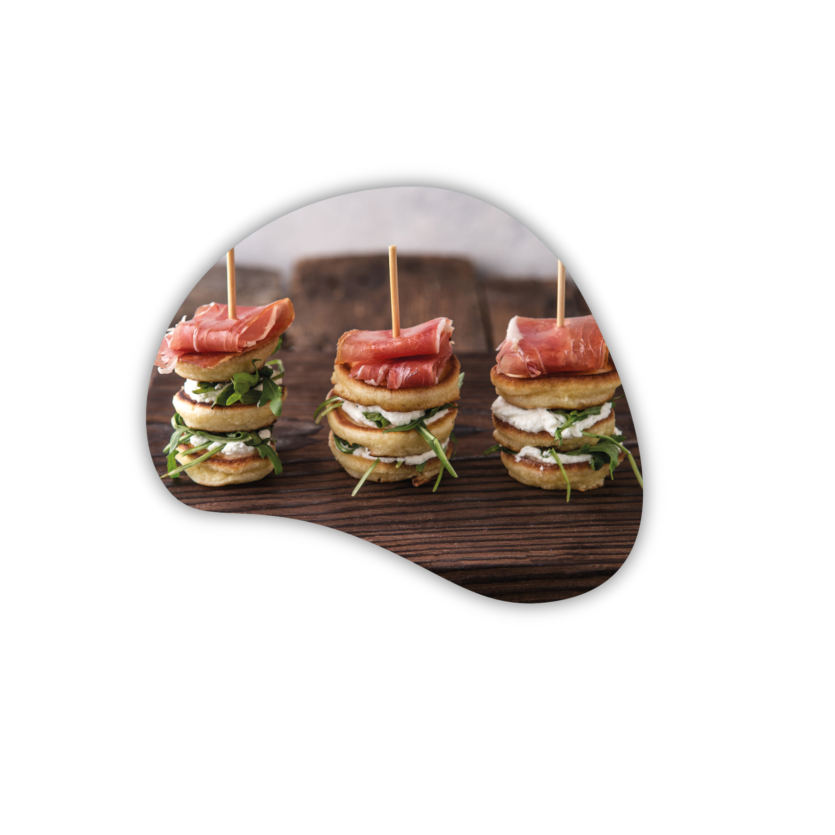
ANFORDERUNG AN IDEE UND NAME
„Man muss die Phantasie mit wenig anregen, damit sie viel daraus macht.“ Helmut Karasek, deutscher Journalist & Autor
Burger oder Wraps
Bowls
Hot Dogs oder Sandwiches
Fingerfood
Die Zutaten von HOMANN Foodservice & Bonduelle Foodservice können Snackbestandteil sein, aber auch als Beilage oder Dip verwendet werden.

Slide 9

ANFORDERUNG AN IDEE UND NAME
„Wissen ist ein Schatz, der seinen Besitzer überall hin begleitet.“ Chinesisches Sprichwort
Wichtige Fragen vor der Ideen- Entwicklung:
Wer kauft Snacks in meinem Umfeld?
Zu welcher Tageszeit werden die meisten Snacks gekauft?
Welche Snacks laufen besonders gut?
Welche Snacks bieten meine direkten Wettbewerber an?
Welche Besonderheiten meines Betriebes kann ich nutzen?
Mit welcher Preisakzeptanz kann ich rechnen?
usw.

Slide 10

ANFORDERUNG AN IDEE UND NAME
„Wissen ist ein Schatz, der seinen Besitzer überall hin begleitet.“ Chinesisches Sprichwort
Wichtige Fragen nach der Ideen- Entwicklung:
Ist meine Snack-Idee unverwechselbar / originell?
Wird meine Snack-Idee als neu, andersartig erlebt?
Weckt meine Snack-Idee Neugierde?
Ist der Name meiner Snack-Idee bereits als „Marke“ geschützt?
Wird meine Preisempfehlung akzeptiert?
Wie hoch ist die Kaufbereitschaft?
usw.

Slide 11

SCHUTZ VON GEISTIGEM EIGENTUM
Starke Marken stellen einen geschützten Vermögenswert dar.
Ein Produktname, wie z. B. „Big Mac“ hilft bei der Unterscheidung und sorgt für Orientierung gegenüber Konkurrenzangeboten. Für dieses geistige Eigentum kann man „Markenschutz“ beantragen. Damit erhält man das alleinige Recht, den Snack-Namen bzw. die Marke zu nutzen. Natürlich auch das Recht, gegen alle vorzugehen, die den Namenunberechtigt benutzen.
Bevor man also einen Snack-Namen nutzen kann, muss man prüfen, ob dieser bereits geschützt ist oder Verwechslungsgefahr bestehen könnte.
Achtung: Eine Nichtbeachtung kann teuer werden!

Slide 12

SCHUTZ VON GEISTIGEM EIGENTUM
Wie sich Markenformen unterscheiden
Die gewünschte Markenform
Schützen kann man im Prinzip alles: Namen, Buchstaben, Zahlen, Abbildungen, sogar Farben und Verpackungen (z. B.: Nivea-Blau, Coca Cola Flaschenform, Apfel).
Man unterscheidet dabei unterschiedliche Markenformen:
Wortmarke: Sie besteht aus Wörtern, Buchstaben, Zahlen, sonstigen Schriftzeichen – ohne gestalterische Elemente (z. B. AEG, 1&1)
Bildmarke: Ein Bild oder eine Abbildung ohne Wortbestandteile (z. B. „Apple“)
Wort- / Bildmarke: Eine Kombination aus Wort / Buchstaben und grafischen Formen (z. B. VW, Google)

Slide 13
SCHUTZ VON GEISTIGEM EIGENTUM
Was man für den Snack-Namens-Check wissen sollte
Die richtige Produktkategorie finden
Nutzungsrechte werden vom deutschen Patent- und Markenamt (DPMA) für einzelne Produktkategorien vergeben.
Grundlage hierfür sind die Nizza-Klassen.*
Snacks finden sich unter:
Nizza Klasse 29: Snacks aus Fleisch, Geflügel, tierischen Produkten, Kartoffeln, Gemüse, Nüssen und Hülsenfrüchten
Nizza Klasse 30: Snacks aus Getreide, Back- und Konditoreiwaren
Auf der Website https://register.dpma.de/DPMAregister/marke/basis kann man auch als Privatperson die Markenrecherche durchführen und kostenlos prüfen, was es gibt und wer was angemeldet bzw. geschützt hat.

Slide 14
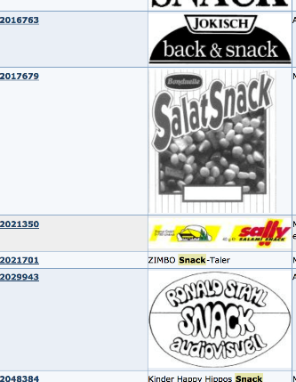
SCHUTZ VON GEISTIGEM EIGENTUM
Was durch wen geprüft werden muss
Die Markenrecherche
Für Recherchen stellt das DPMA ein Online-Register mit Suchmaske zur Verfügung. So kann jederzeit und kostenlos das relative Eintragungshindernis von jeder Privatperson gecheckt werden.
Auf Wunsch prüft das DPMA ergänzend und kostenpflichtig (290,00 €), ob es ein absolutes Eintragungshindernis gibt.
Abschließend ist noch eine Widerspruchsfrist zu wahren.
Sollte sich hier kein Einwand ergeben, ist der Weg zur eigenen Marke frei.

Slide 15

SCHUTZ VON GEISTIGEM EIGENTUM
Wo Markenrecherchen möglich sind
Marken- oder Ähnlichkeitsrecherchen-Websites
Deutschland: NATIONAL – DPMA Register
https://register.dpma.de/DPMAregister/uebersicht
Europa: EU – EUIPO Register
https://euipo.europa.eu/ohimportal/de

Slide 16
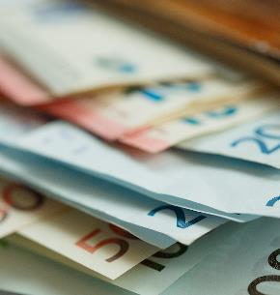
SCHUTZ VON GEISTIGEM EIGENTUM
Was Markenschutz kostet
„Mehr kostet mehr“
Nationale Marke DPMA: 300 € (online 290 €)
Jede weitere Klasse: + 100 €
EU Marke EUIPO: 1.000 € (online 850 €)
jede weitere Klasse: + 150 €

Slide 17
VIEL ERFOLG!
Beachten Sie auch unsere Tipps zu:
Optik & Geschmack
Zubereitung
Kalkulation

